Slide 1
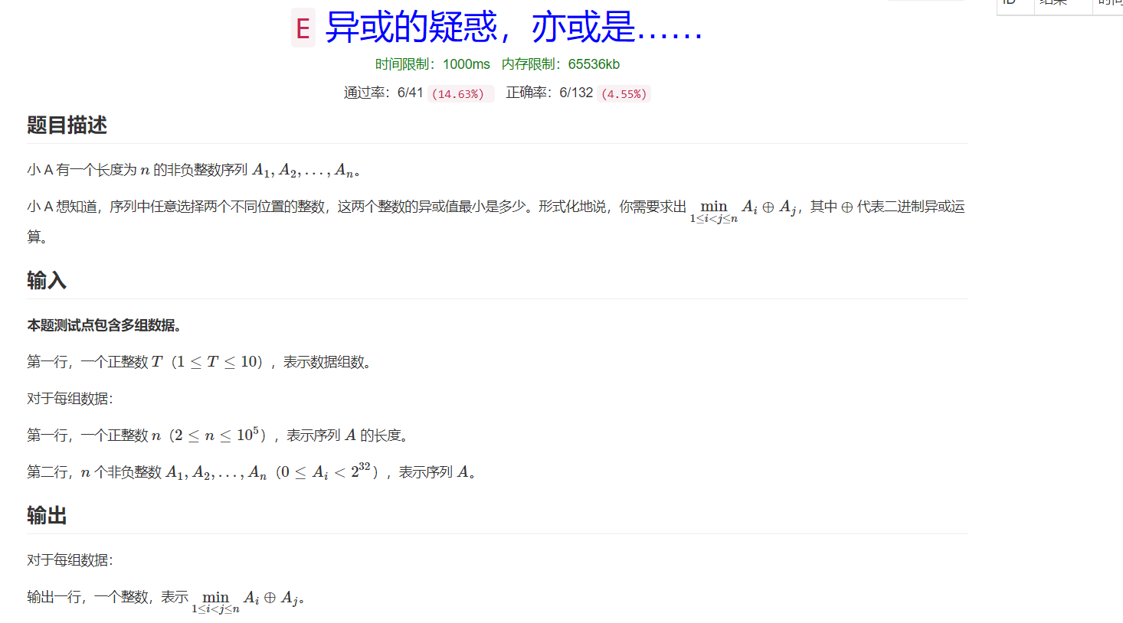
C7 : E题

Slide 2
C7 : E题
这题考的主要就是对异或运算的理解；如果对异或运算的理解够深的话就不难知道本题要求的最小异或值一定就出现在排序过后某两个相邻的元素之间；
但其实仅仅这样还是有可能WA，主要还是因为数据范围的原因，观察到数据范围到2³²，大多人就会选择int，但是会出现异或得到负数的情况，这种情况就会输出错误，所以换成unsigned int或long long就能过了
时间复杂度：排序的O(nlogn)

Slide 3
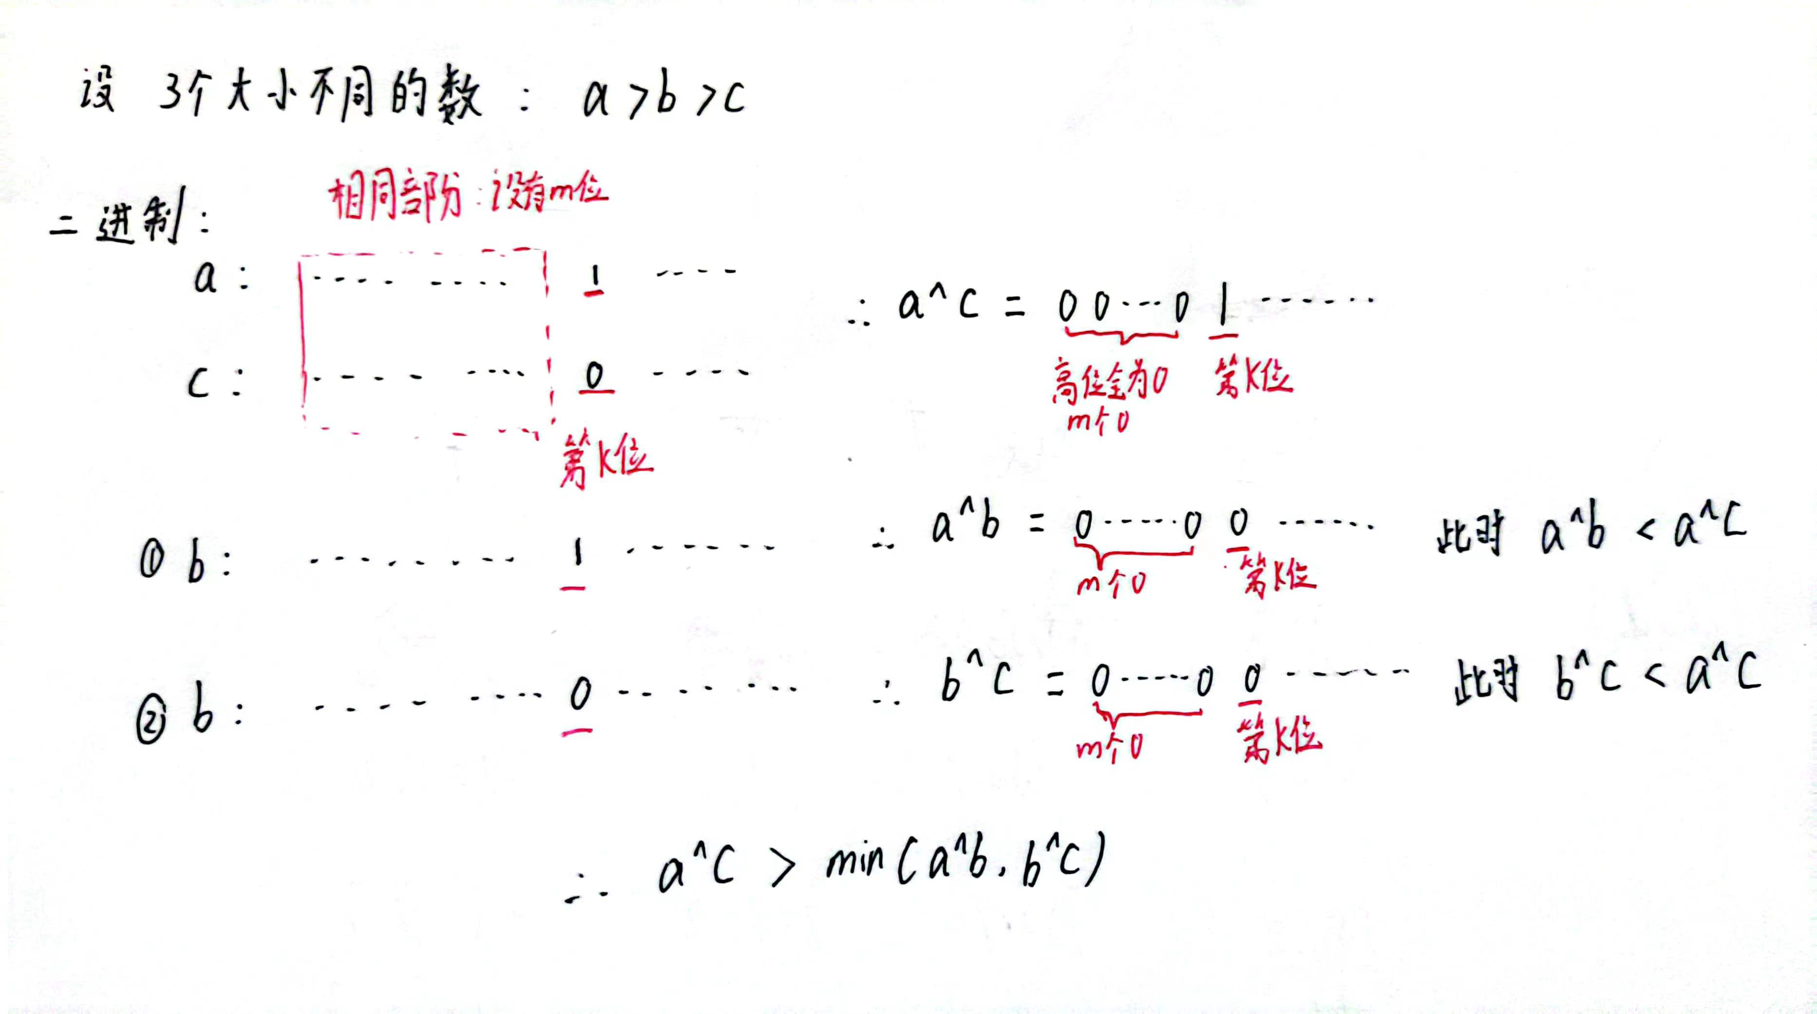
C7 : E题

Slide 4
C7 : E题
int n;
scanf("%d",&n);
int i;
for(i=0;i<n;i++)
{
scanf("%u",&a[i]);
}
sort(a,a+n);
unsigned int min = a[0]^a[1];
for(i=1;i<n-1;i++)
{
if((a[i]^a[i+1])<min)min = a[i]^a[i+1];
}
printf("%u\n",min);

